Slide 1
Sistem Informasi perpustakaan praktikum pemrograman berbasis web
1708561027 – Ayu made surya indra dewi

Slide 2

Sistem informasi perpustakaan ini merupakan sistem yang ditujukan kepada user (anggota perpustakaan serta pengelola perpustakaan). Dalam sistem ini, user dibagi menjadi beberapa level yaitu : User (Anggota perpustakaan), Admin serta Super Admin.

Slide 3
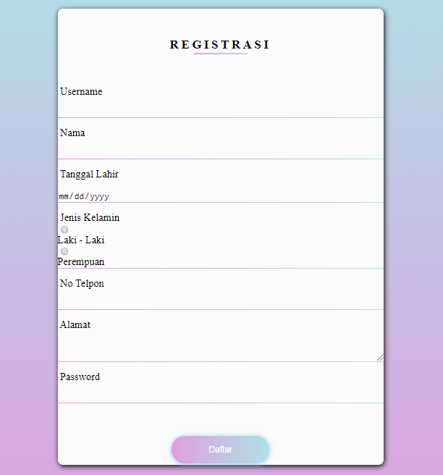
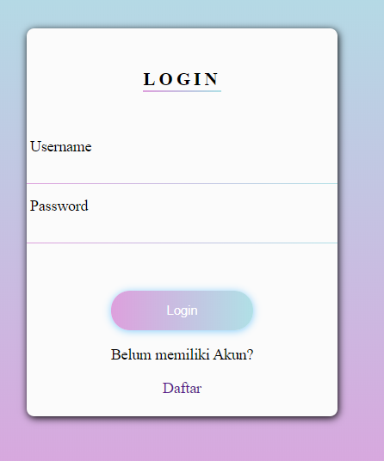
User (anggota perpustakaan)
Anggota Perpustakaan Memiliki hak akses untuk edit profile, melihat detail buku, serta melakukan peminjaman buku. Namun sebelum itu, User yang belum memiliki Akun harus melakukan registrasi terlebih dahulu. Jika sudah memiliki akun, User hanya perlu melakukan login menggunakan username dan password

Slide 4

User (anggota perpustakaan)
Untuk halaman home setelah melakukan login, terdapat tombol navigasi yang akan menghubungkan ke section yang ada

Slide 5
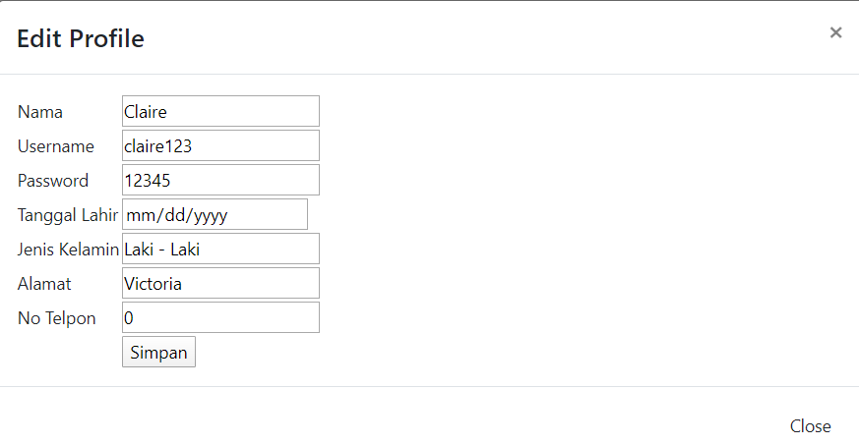
User (anggota perpustakaan)
Edit Profile, dibuat menggunakan modal sehingga ketika user mengklik nama user pada navigasi maka akan tampil seperti pada tampilan berikut

Slide 6
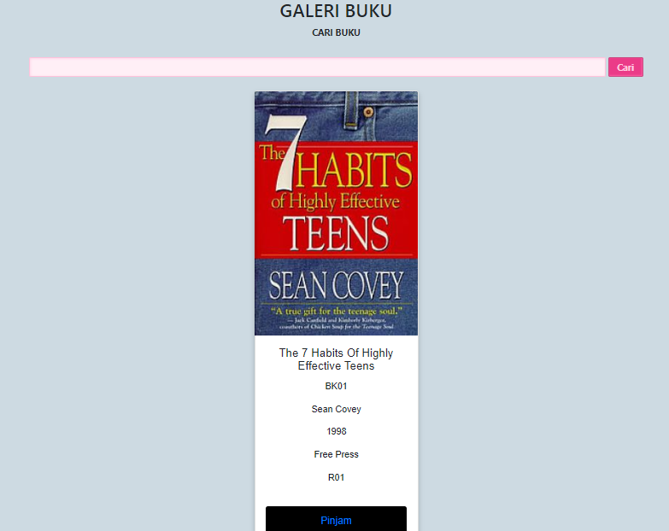
User (anggota perpustakaan)
Galeri buku, user dapat melihat detail buku pada galeri buku mulai dari judul buku, stok buku, rak buku hingga tahun terbit buku

Slide 7
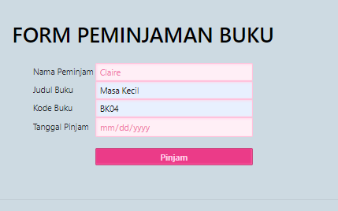
User (anggota perpustakaan)
User dapat meminjam buku menggunakan fitur form peminjaman seperti yang tampak pada gambar disamping

Slide 8
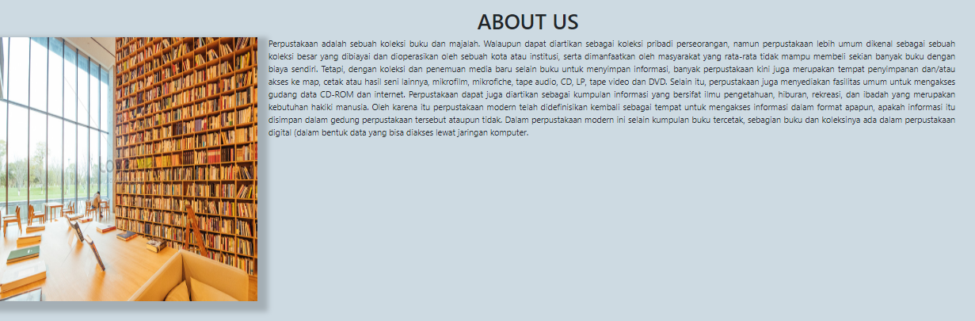
User (anggota Perpustakaan)
Tentang, user dapat melihat informasi terkait perpustakaan

Slide 9
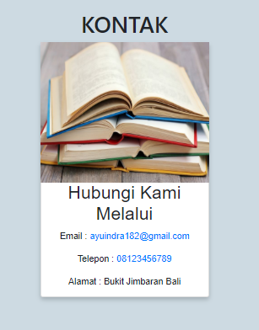
User (anggota perpustakaan)
User dapat melihat Kontak yang dapat dihubungi melalui kontak yang ada pada halaman Kontak

Slide 10

admin
Sama halnya dengan user, admin dapat login menggunakan halaman web yang sama. Admin tidak perlu melakukan registrasi karena admin didaftarkan oleh super admin. Gambar disamping kanan merupakan tampilan home admin

Slide 11
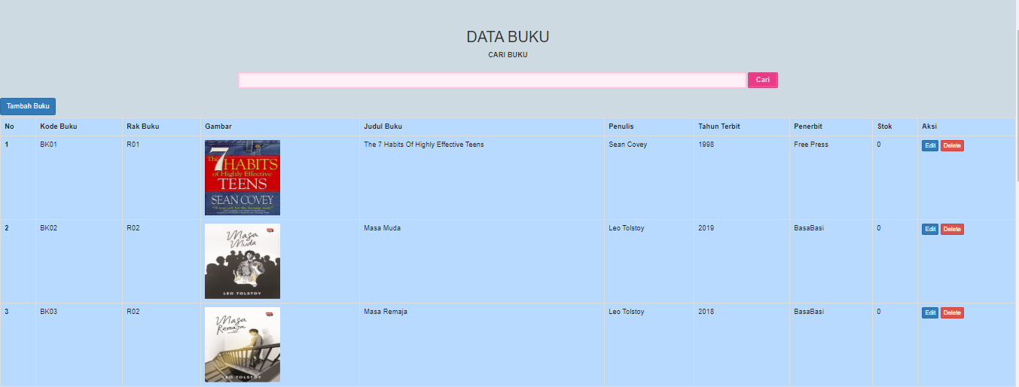
admin
Admin dapat melihat data buku serta menambahkan buku baru

Slide 12
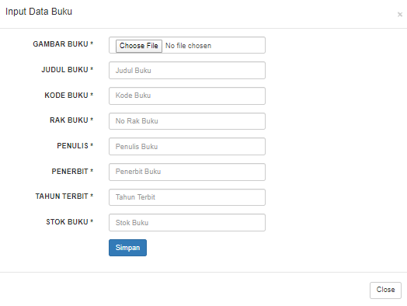
admin
Tambah buku baru mengunakan modal

Slide 13
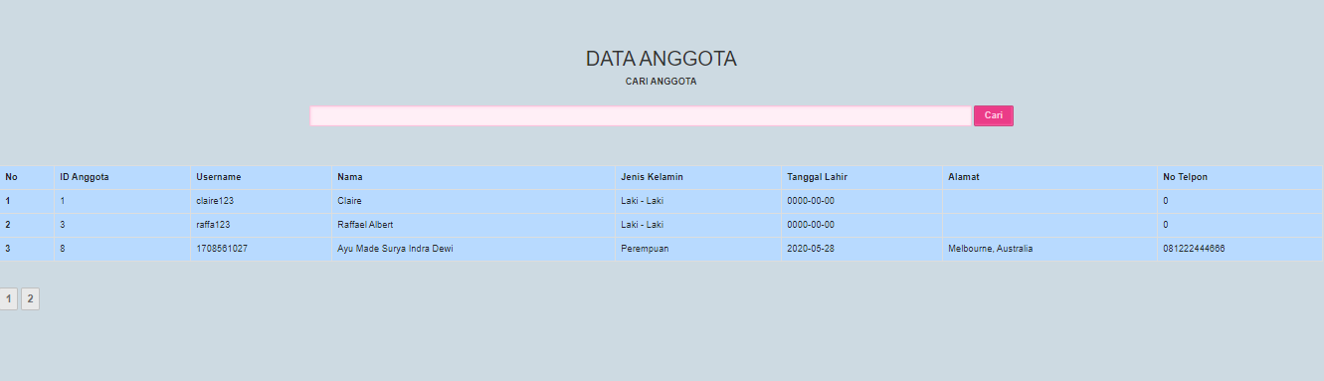
admin
Admin dapat melihat data anggota perpustakaan

Slide 14
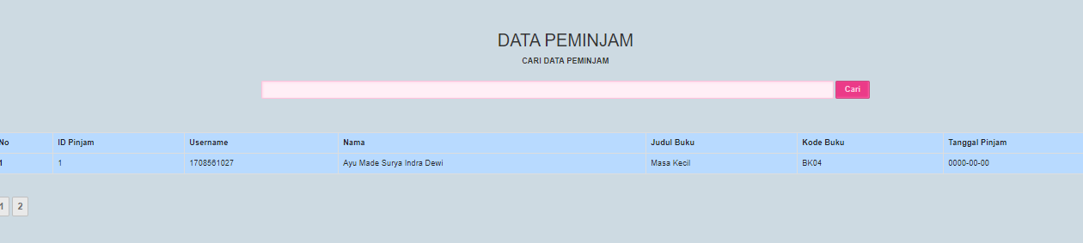
admin
Admin dapat melihat data peminjam buku

Slide 15
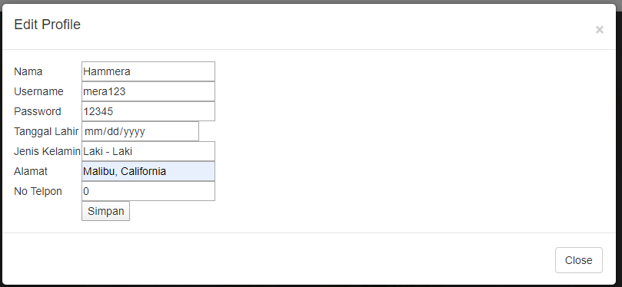
admin
Admin dapat melakukan edit profile dengan mengklik navigasi yang berisi nama admin setelah itu akan muncul popup seperti paad gambar berikut ini

Slide 16
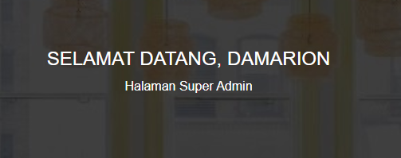
Super admin
Akun super admin default sehingga super admin tidak perlu melakukan registrasi

Slide 17
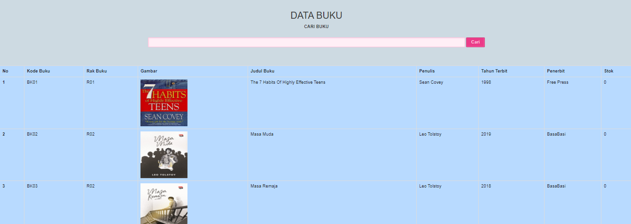
Super admin
Super admin dapat melihat data buku seperti halnya pada admin

Slide 18
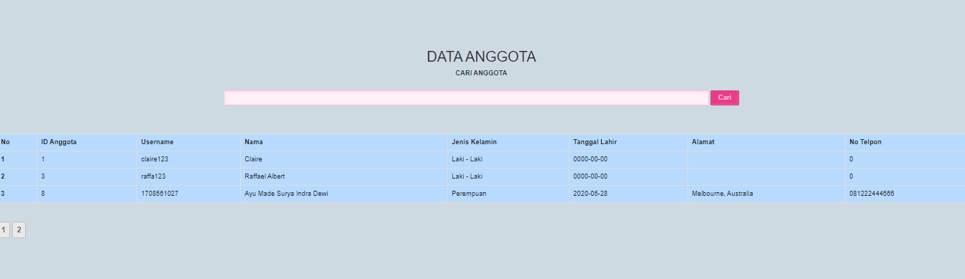
Super admin
Super admin dapat melihat data anggota perpustakaan seperti pada gambar dibawah

Slide 19
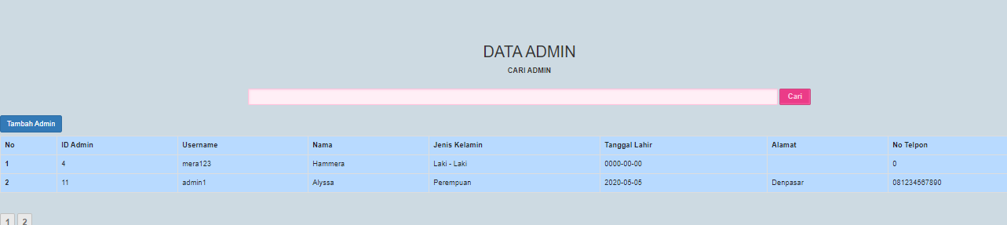
Super admin
Super admin dapat melihat data admin serta dapat menambahkan admin baru. berikut ini merupakan halaman data admin

Slide 20
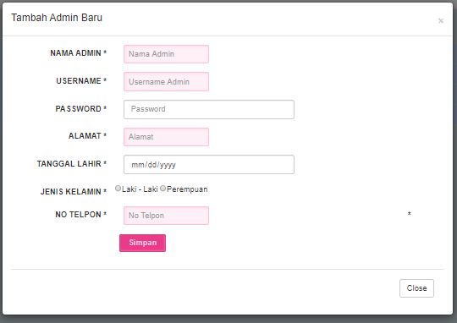
Super admin
Super admin dapat menambahkan data admin baru menggunakan pop up yang akan muncuk ketika tombol tambah admin di klik seperti pada gambar dibawah ini

Slide 21
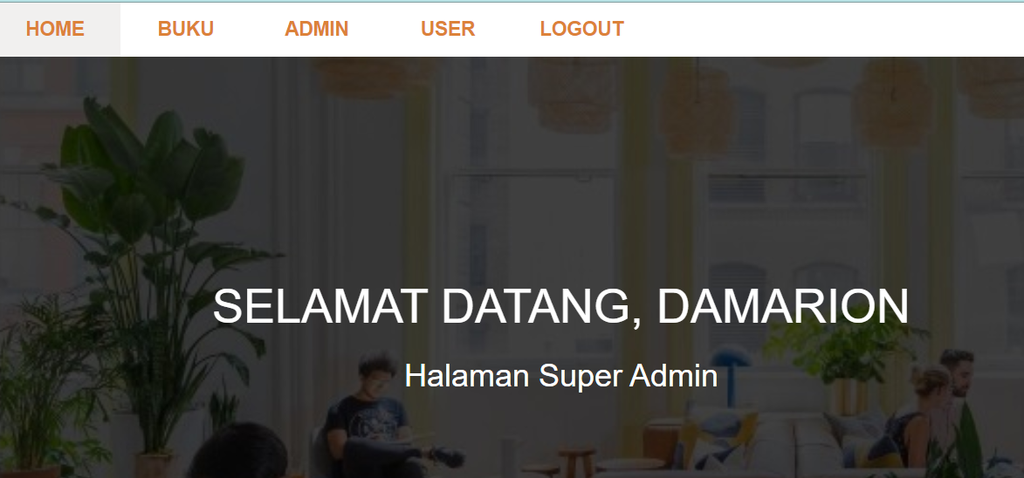
Terima kasih
“No matter what given situation, we need to do the best we can do, and we must never quit”

